Slide 1

CENTRO UNIVERSITARIO UAEM VALLE DE TEOTIHUACÁN
LICENCIATURA EN CONTADURÍA
DIAPOSITIVAS DE:
EL CONTROL INTERNO EN LA EMPRESA
ELABORADO POR:
M. EN IMP. SENDY JANET SANDOVAL TRUJILLO
OCTUBRE 2016.
Clave | HT | HP | TH | Tipo de U.A. | Carácter de U.A. | Créditos | Núcleo de U.A
L30156 | 2 | 2 | 4 | CTP | Optativa | 6 | Integral

Slide 2
JUSTIFICACIÓN
Que ayude al alumno como guía en la adquisición de los conocimientos básicos sobre el control interno y sus objetivos, con el fin de establecerlos en cualquier tipo de empresa para evitar los riesgos inherentes al incumplimiento de las técnicas de control.

Slide 3
OBJETIVO
Identificar la importancia de establecer un sistema de control interno en las empresas.

Slide 4
ÍNDICE
La empresa.
  Manual de procedimientos.
  Políticas y normas.
  Diagrama de flujo.
  Los organigramas.
  La función del contralor
Control interno
  Concepto de control interno.
  Elementos del control interno.
  Objetivos básicos y generales del control interno.
  Estructura del control interno.
  Elementos del control interno administrativo.
  Elementos del control interno contable y operativo.

Slide 5
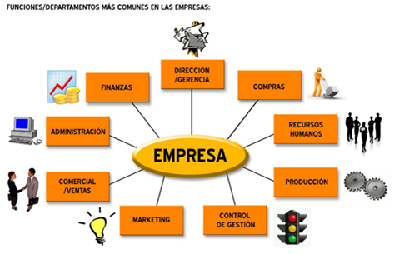
LA EMPRESA

Slide 6
Empresa privada
Tipos de empresas
.
Empresa privada
Empresa transnacional

Slide 7
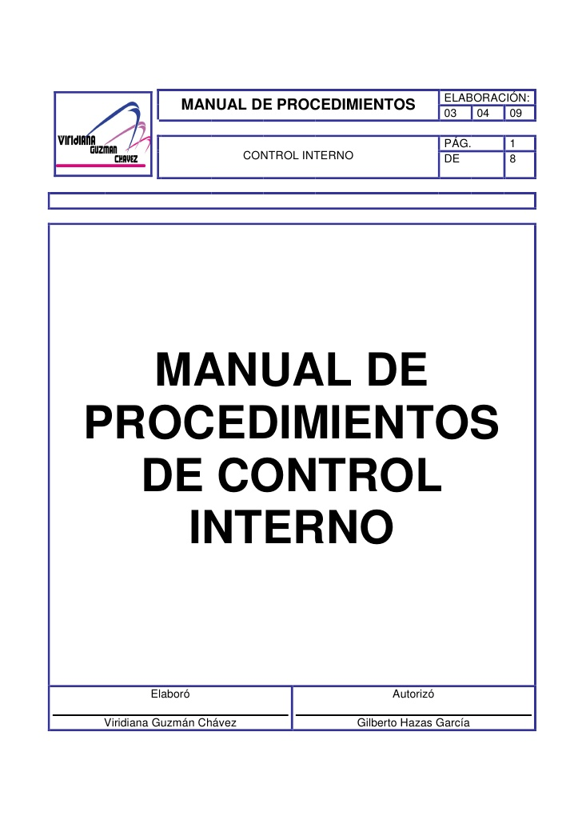
Manual de procedimientos
Es un documento que reúne información de un área
Álvarez (2006)
Identificación y logotipo de la organización.
Hoja de autorización del área.
Objetivo(s) del manual.
Procedimientos.
Formatos.

Slide 8

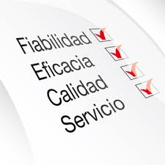
  Políticas y normas
Norma
Regula acciones o conductas
Política
Declaración de como realizar actividades en la empresa

Slide 9
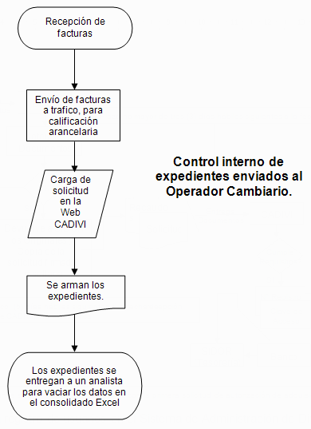
  Diagrama de flujo (flujograma)
Indica dónde inicia y dónde termina.
El camino debe llevar siempre a la terminal.
Organizar los símbolos de forma que siga el flujo de arriba hacia abajo y de izquierda a derecha.
Construir el diagrama de flujo en orden cronológico.
Las líneas deben ser verticales u horizontales, nunca diagonales

Slide 10
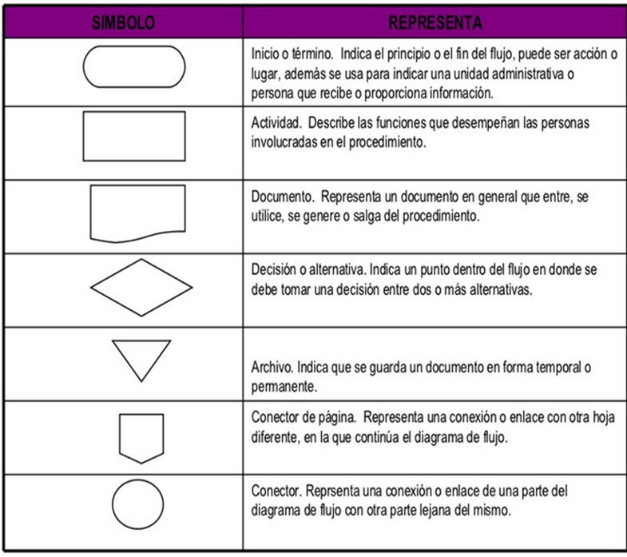
  Simbología del diagrama de flujo

Slide 11
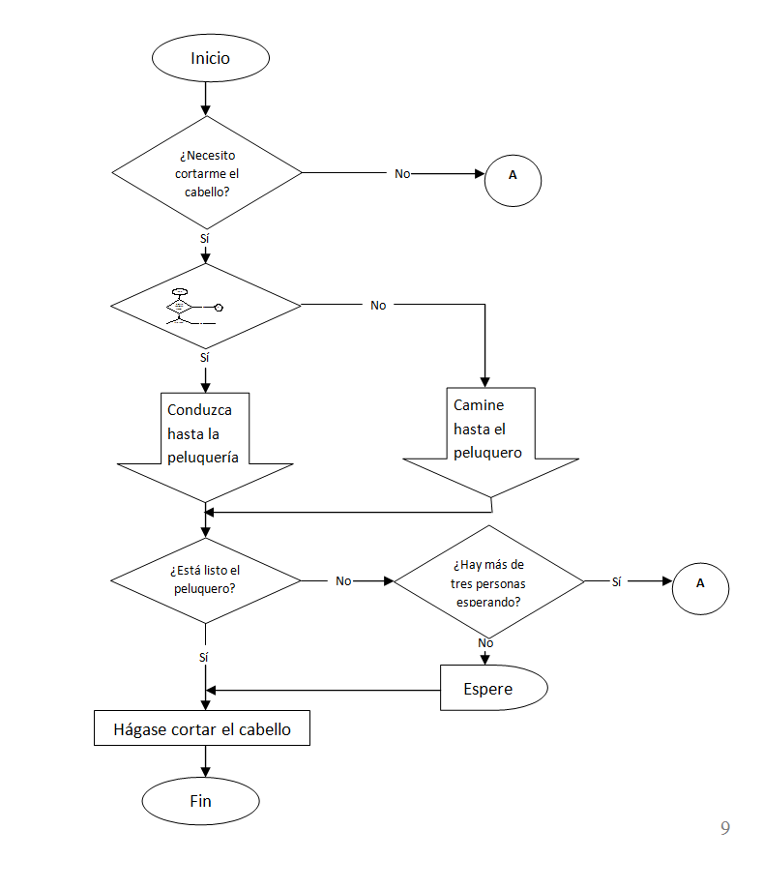
  Ejemplo de diagrama de flujo

Slide 12
  Los organigramas
Son la representación gráfica de la estructura orgánica de una empresa u organización que refleja sus niveles jerárquicos.
Verticales
Horizontales
Circulares
Escalares

Slide 13
  Organigrama vertical
JEFE DE CONTROL INTERNO
TÉCNICO
Contratista
PROFESIONAL
(Contratista)
Profesional de Apoyo
PROFESIONAL
(Contratista)
Profesional de Apoyo
PROFESIONAL
(Contratista)
Profesional de Apoyo

Slide 14
  Organigrama horizontal
JEFE DE CONTROL INTERNO
TÉCNICO
Contratista
PROFESIONAL
(Contratista)
Profesional de Apoyo
PROFESIONAL
(Contratista)
Profesional de Apoyo
PROFESIONAL
(Contratista)
Profesional de Apoyo

Slide 15
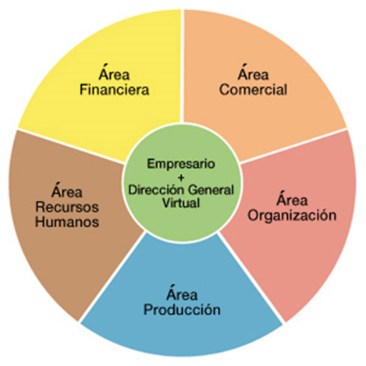
  Organigrama circular

Slide 16
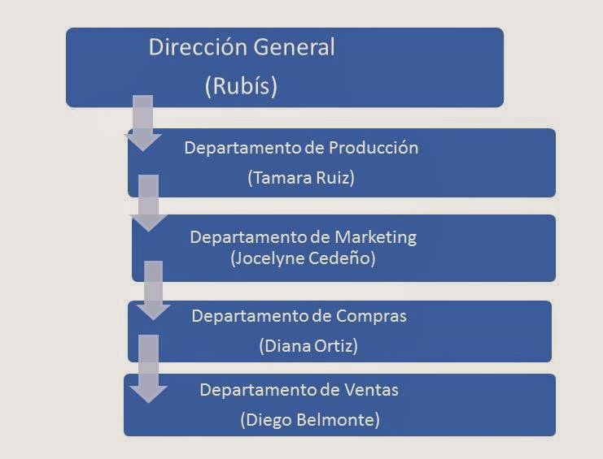
  Organigrama escalar

Slide 17
La función del contralor
Es la revisión de la contabilidad administrativa y financiera, dicha información debe ser veraz, clara y conﬁable.
Su objetivo es eliminar, hasta donde sea posible, las pérdidas por errores y fraudes que merman en una u otra forma los resultados y el patrimonio de la institución.

Slide 18
Tipos de contralor
Asesor o corporativo. Se da en corporaciones integradas por la controladora y subsidiaria, en empresas de grandes magnitudes
Operativo.
Es el que está en el campo de la toma de decisiones, en la operación, en línea de trabajo.
En el sector público: Es sinónimo de órgano interno de control, el enfoque es hacia la auditoría interna.
De gestión.
Se encargada de diseñar y desarrollar el sistema de control de gestión

Slide 19

CONTROL
INTERNO

Slide 20
Concepto de control interno
Comprende el plan de organización y procedimientos en forma coordinada IMPI (2014)
Salvaguardar activos
Verificar la información financiera
Promover eficiencia operativa
Estimular las políticas administrativas

Slide 21
Elementos del control interno
Organización
Catálogo de cuentas
Sistema de contabilidad
Estados financieros
Presupuestos y pronósticos
Entrenamiento, eficiencia y moralidad del personal
Supervisión

Slide 22
Objetivos básicos y generales del control interno
Básicos
Generales
Fomentar y asegurar el pleno respeto a las políticas
Promover eficiencia
Asegurar razonabilidad de información financiera
Proteger activos
Procesamiento y clasificación de transacciones
Verificar y evaluar
Salvaguarda física

Slide 23
Formas para hacer estudio y evaluación del control interno
Método gráfico:
Se utilizan cuadros y graficas el flujo de las operaciones a través de los puestos o lugares donde se encuentran establecidas las medidas de control para el ejercicio de las operaciones.
Método descriptivo:
Se describe las actividades en las diversas unidades administrativas de la entidad.
Método de cuestionarios:
Consiste en el empleo de cuestionarios previamente elaborados por el auditor, incluyen preguntas de cómo se efectúa el manejo de las operaciones y quien tiene a su cargo las funciones.

Slide 24
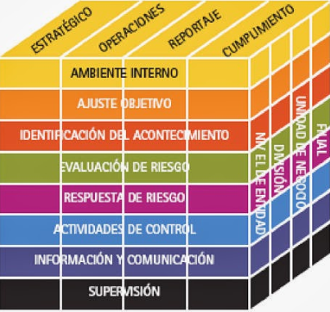
Estructura del control interno
Consiste en las políticas y procedimientos establecidos para proporcionar una seguridad razonable debe incluir:
Ambiente de Control.
Evaluación de Riesgos.
Actividades de Control.
Información y Comunicación.
Supervisión o Monitoreo.

Slide 25
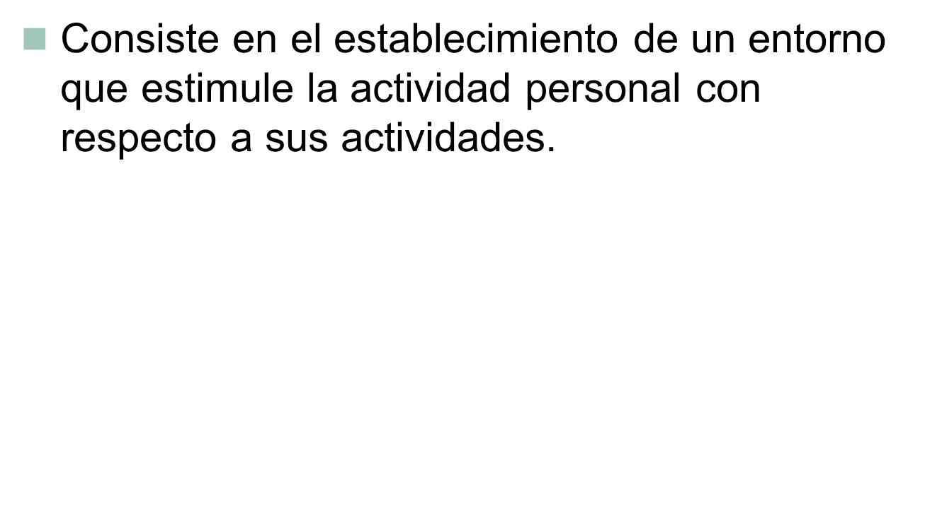
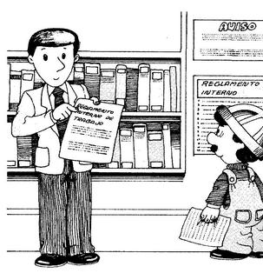
Ambiente de control interno
Se estructura actividades
Existe responsabilidad y autoridad
Se organiza y desarrolla la gente
Se comparten valores y creencias
Toman conciencia de la importancia del control

Slide 26
Factores del ambiente de control:
Integridad y valores éticos.
Ser competente.
Actividades de la junta directiva y el comité de auditoría.
Mentalidad y estilo de operación de la gerencia.
Estructura de la organización.
Asignación de autoridad y responsabilidades.

Slide 27
Evaluación de riesgos
Consiste en identificar riesgos y analizar para que sean corregidos.
La actividad debe ser revisada por los auditores internos para verificar que han sido llevado a cabo

Slide 28
Categorías de los objetivos.
Objetivos de Cumplimiento.
Están dirigidos a la adherencia a leyes y reglamentos, así como también a las políticas emitidas por la administración.
Objetivos de Operación.
Son aquellos relacionados con la efectividad y eficacia de las operaciones de la organización.
Objetivos de la Información Financiera.
Se refieren a la obtención de información financiera confiable.

Slide 29
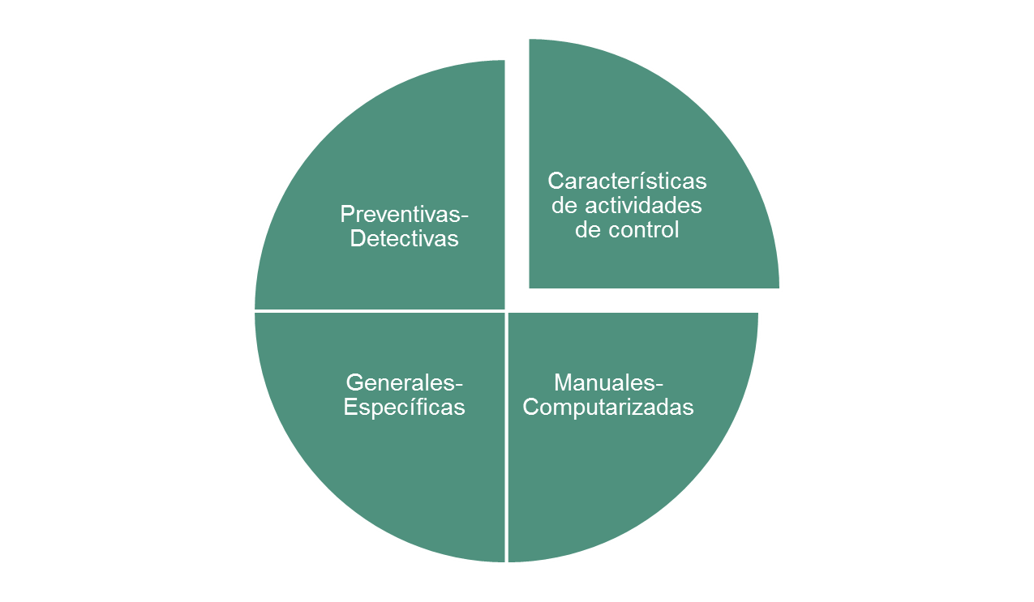
Actividades de Control
Son aquellas actividades que se deben cumplir diariamente.

Slide 30
Información y comunicación
Son un medio para incrementar la productividad y competitividad.
Están diseminados en todo el ente y todos ellos atienden a uno o más objetivos de control.

Slide 31
Controles Generales
El propósito es asegurar una operación y continuidad adecuada.
Se relacionan con las funciones de desarrollo y mantenimiento de sistemas.

Slide 32
Controles de Aplicación
Están dirigidos hacia el interior de cada sistema, funcionan para lograr el procesamiento.
Mediante la autorización y validación correspondiente

Slide 33
Supervisión y seguimiento
Están diseñados para operar en determinadas circunstancias.
La evaluación debe identificar los controles débiles, insuficientes e innecesarios.

Slide 34
FORMAS DE EVALUACIÓN:
Durante actividades diarias en niveles de organización.
Por personal que no es responsable directo de las actividades.
Combinar las dos formas anteriores.

Slide 35
Elementos del control interno administrativo
Se basa en el proceso administrativo sus elementos son:
Planeación.
Organización.
Integración.
Dirección.
Control.

Slide 36
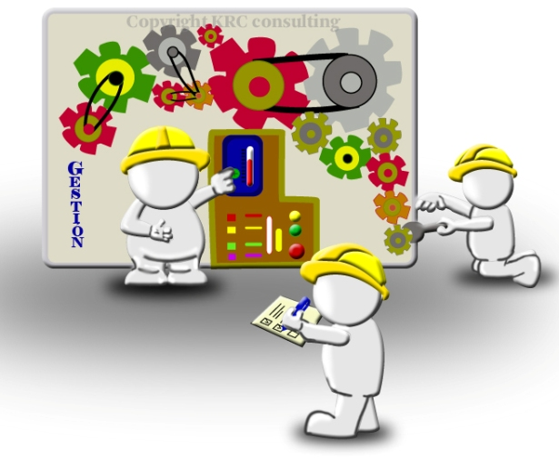
Planeación
Selección y búsqueda mediante secuencia.
Objetivos
Políticas
Programas
Procedimientos

Slide 37
Organización
Coordinación de funciones mediante:
Estructura óptima
Determinación de autoridad y responsabilidad
Asignación de labores
Restructuración de puestos

Slide 38
Integración
Coordinar los objetivos empresariales con lo de los trabajadores.

Slide 39
Dirección
Ejercer autoridad a fin de que el organismo alcance sus objetivos.

Slide 40
Control
Son los resultados obtenidos y la comparación con los resultados esperados, analizando desviaciones.

Slide 41
Control interno contable y operativo
COMPRENDE:
El plan de organización
Procedimientos
Registros para proteger activos fijos de la empresa
Confiabilidad de registros financieros

Slide 42
Elementos de control interno contable y operativo
Catálogo de cuentas.
Instructivo del manejo de cuentas.
Técnicas de operación.
Guía de contabilización.
Paquete de estados financieros.
Catálogo de formas que inciden en el sistema contable.

Slide 43
Catalogo de cuentas
Es una lista de todas las cuentas que pueden necesitarse en vista de las actividades que la empresa realice.
Es absolutamente indispensable formar una lista de las cuentas que deberán utilizarse, evitando así errores de aplicación.
Se clasifica generalmente de forma decimal para agregar o suprimir partidas según sea necesario.

Slide 44
Guía contabilizadora
Mediante ésta se dan instrucciones acerca de cómo manejar las cuentas de un catálogo.
En la práctica existen reglas, costumbres y conveniencias particulares en cada compañía que no tienen más justificación que ciertas normas establecidas en vista de su experiencia particular.

Slide 45
Ejemplo
Una fábrica con Equipo Industrial, la política de la compañía, puede ser que las adiciones al equipo industrial por un costo superior a ‘X" se carguen a esta cuenta y que toda compra de equipo inferior deba cargarse a los gastos de fabricación.
Suele ser necesario dar instrucciones precisas acerca del tratamiento contable a que deban sujetarse ciertas instalaciones, depreciaciones y amortizaciones.

Slide 46
BIBLIOGRAFÍA
CINIF, (2009). Normas de Información Financiera, IMCP, México.
(2009). Ley del Impuesto sobre la renta, México.
Elizondo López Arturo, (2000), Proceso contable 4, Editorial Cengage Learning, México.
Lara Flores Elías, (2000), Primer curso de contabilidad, Editorial Trillas, México.
Granados Palacios Rosa Silvia, (2001), Contabilidad Intermedia, Editorial Thomson, México.
Moreno Fernández Joaquín, (2003), Planeación Financiera, Editorial CECSA, México.
Perdomo Moreno Abraham, (2000), Análisis e interpretación de estados financieros, Editorial Thomson, México.

